Slide 1





Démonstrateur basé sur le Raisonnement à Partir de Cas (Intelligence Artificielle) pour l’aide au traitement d’images médicales du cancer du rein chez l’enfant
Thibault DELAVELLE – Master IPAC Université de Lorraine
Encadrant : M. Julien Henriet – Femto-ST
13 septembre 2017

Slide 2
Plan
Introduction
I. Le RàPC pour la segmentation d’images
II. Logique floue et relations spatiales
III. Contribution et solution proposée
Conclusion

Slide 3

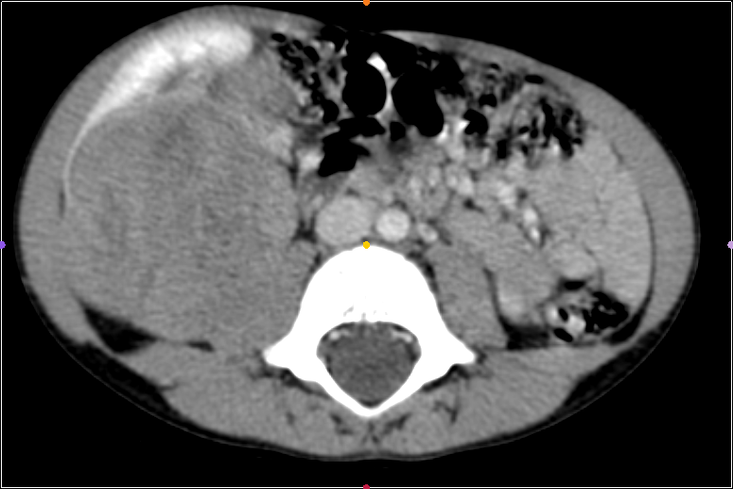
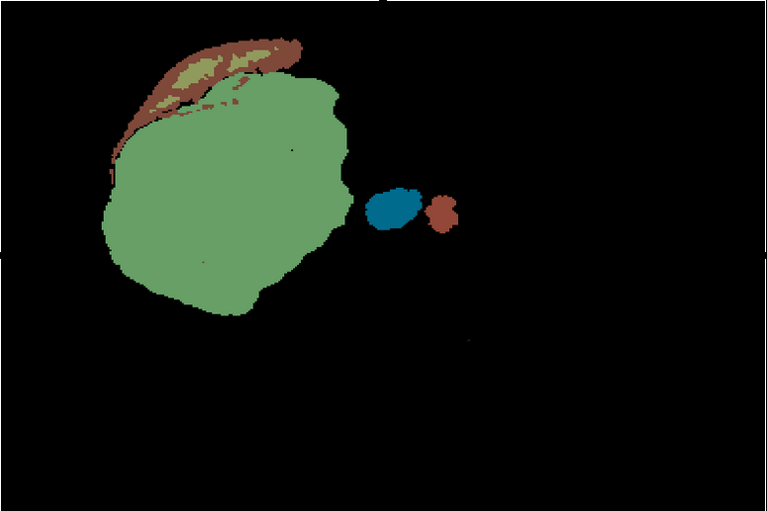
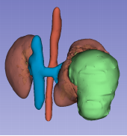
Introduction
● Introduction RàPC pour la segmentation d’images Logique floue et relations spatiales Contribution Conclusion
Contexte : projet ASKID
Tumeur du rein : Néphroblastome
Diagnostic basé sur l’imagerie (scanners)
Influence l’intervention chirurgicale
Chronophage car manuel
Objectif :
Segmentation automatique → Gain de temps
Notes:
SAIAD : Segmentation Automatique de reins tumoraux chez l’enfant par Intelligence Artificielle Distribuée
ASKID : Automatic Segmentation of KIDney Tumours
Tumeur : Dire que c’est le cancer le plus fréquent au niveau de l’abdomen chez l’enfant
Chronophage : Les chirurgiens étudient 250 coupes de l’abdomen pour visualiser la tumeur en entier
Définir la segmentation : attribuer à chaque pixel une unique région correspondant à un objet
Objectif : segmentation 2D puis reconstruction en 3D

Slide 4
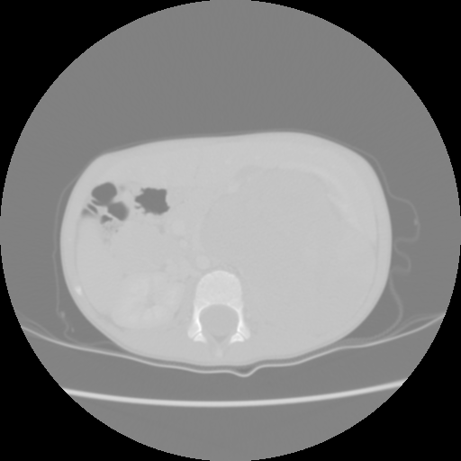
Introduction
● Introduction RàPC pour la segmentation d’images Logique floue et relations spatiales Contribution Conclusion
Verrous scientifiques et problématique
Tranche d’âge des patients
Manque de tissus adipeux
Forme de la tumeur
Rein impacté par la tumeur
Contraste des scanners
Notes:
En conclusion : tumeur bcp plus complexe à segmenter que d’autres structures du corps humain (ex: cerveau)

Slide 5
Introduction
● Introduction RàPC pour la segmentation d’images Logique floue et relations spatiales Contribution Conclusion
Mon rôle au sein du projet
Méthode d’Intelligence Artificielle (IA) : le Raisonnement à Partir de Cas (RàPC)
Méthode de segmentation : croissance de régions
Etat de l’art et implémentation
Notes:
Trouver des solution pour segmenter de manière efficace les objets en 2D d’après les scanners

Slide 6
I. Le RàPC pour le Traitement d’Images (TI)
Introduction ● RàPC & segmentation d’images Logique floue et relations spatiales Contribution Conclusion
Approche globale
Résolution de problèmes basée sur l’expérience
Analogie et réutilisation de cas résolus [1]
Modélisation : Cas = Problème + Solution
Problème = description du cas
Solution = détails pour résoudre le cas
Stockage dans une base
Notes:
Trouver des solution pour segmenter de manière efficace les objets en 2D d’après les scanners
Introduire l’exemple de la tenue de soirée

Slide 7
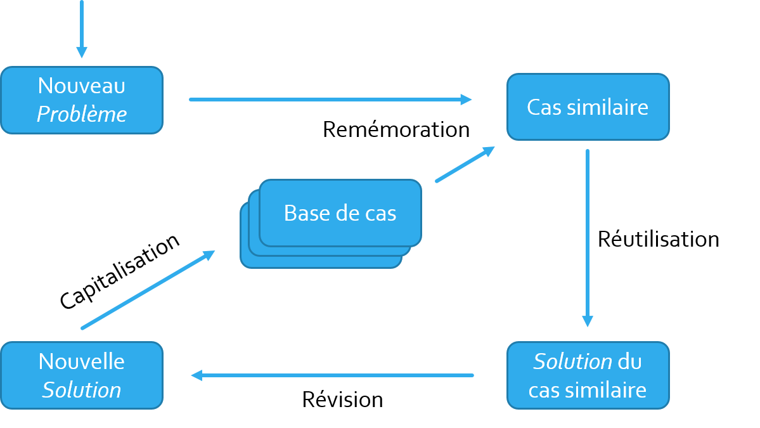
I. Le RàPC pour le Traitement d’Images (TI)
Introduction ● RàPC & segmentation d’images Logique floue et relations spatiales Contribution Conclusion
Approche globale
Système R4 : Retrieve, Reuse, Revise, Retain
Notes:
Avantages : pas besoin d’un énorme quantité de données initialement → pratique dans notre projet
Résoudre ders problèmes non généralisables par une théorie

Slide 8
I. Le RàPC pour le Traitement d’Images (TI)
Introduction ● RàPC & segmentation d’images Logique floue et relations spatiales Contribution Conclusion
Mesure de similarité
Parcourir la base pour se remémorer le(s) cas similaire(s)
Similarité = Utilité
Lien avec la distance (ex: Similarité(x,y) = 1 – Distance(x,y) [2])
Plusieurs descripteurs possibles en TI
Informations statistiques
Caractéristiques de texture
Transformations
Moments géométriques
→ Données souvent numériques dans le TI
Notes:
S’exprime sur [0,1]
S = 1-D
Les calculs se basent sur des descripteurs des images
Moyenne asymétrie kurtosis variance
Énergie, corrélation, homogénéité locales, etc.
Fourier, Wavelet
Centre de gravité, aire, etc.

Slide 9
I. Le RàPC pour le Traitement d’Images (TI)
Introduction ● RàPC & segmentation d’images Logique floue et relations spatiales Contribution Conclusion
Formules de similarité basées sur des formules de distance:
Classiques (ex : Manhattan, Euclidiennes, etc.) [2][3][4]
Adaptées au TI → formule de Perner [5]
Séparation meta-données / données image
Utilisées en compression d’image (ex: SSIM / MSSIM) [6]
Notes:
S’exprime sur [0,1]
S = 1-D
Les calculs se basent sur des descripteurs des images
Moyenne asymétrie kurtosis variance
Énergie, corrélation, homogénéité locales, etc.
Fourier, Wavelet
Centre de gravité, aire, etc.

Slide 10
I. Le RàPC pour le Traitement d’Images (TI)
Introduction ● RàPC & segmentation d’images Logique floue et relations spatiales Contribution Conclusion
Adaptation et révision de la solution
Objectif : affiner la Solution pour correspondre au mieux au nouveau cas à résoudre
Exemple : ajustement de paramètres
Souvent manuelle dans le TI
Notes:
Problème complexe
Donner l’exemple d’adaptation avec la tenue de soirée

Slide 11
I. Le RàPC pour le Traitement d’Images (TI)
Introduction ● RàPC & segmentation d’images Logique floue et relations spatiales Contribution Conclusion
RàPC par rapport à la segmentation
Principe de la croissance de régions :
Positionner un (ou plusieurs) pixel(s) germe(s) par structure à segmenter
Faire croître des régions
Contrôle de la croissance :
Seuil local
Seuil global
Notes:
Les seuils sont là pour garantir l’homogénéité de la région
Les germes et les seuils vont donc constituer les données de la partie solution de nos cas

Slide 12
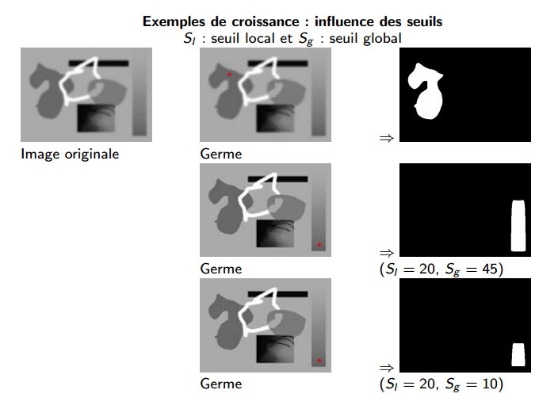
Notes:
Avantages : pas besoin d’un énorme quantité de données initialement → pratique dans notre projet
Résoudre ders problèmes non généralisables par une théorie

Slide 13
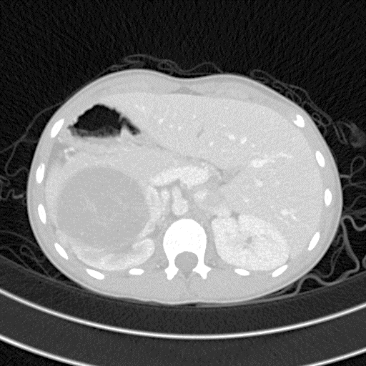
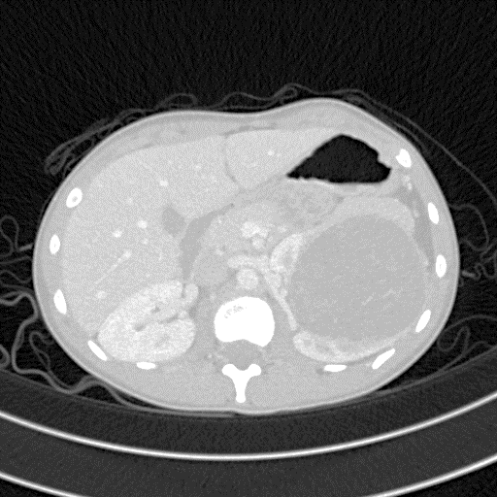
I. Le RàPC pour le Traitement d’Images (TI)
Introduction ● RàPC & segmentation d’images Logique floue et relations spatiales Contribution Conclusion
Problème
Cas le plus similaire = vraiment le plus utile ?
Aucun rapport entre caractéristiques de l’image et position des organes
Solution
Intégrer un positionnement des organes dans le système
Notes:
Expliquer
deux images peuvent être très similaires concernant les informations statistiques de l’image (moyenne, variance, kurtosis, etc.) mais pour autant rien n’indique que la tumeur, le rein et les autres objets à segmenter se trouvent aux mêmes endroits dans les deux cas (le nouveau cas et le cas remémoré)

Slide 14
II. Logique floue et relations spatiales
Introduction RàPC & segmentation d’images ●Logique floue & relations spatiales Contribution Conclusion
Echographie réalisée avant chaque scanner
Donne des informations vagues
Informations exploitables et stockables
→ Formalisable en logique floue
Notes:
Echographie moins lourde pour l’enfant
Informations vagues quant à la position des organes et de la tumeur
Informations stockables dans les en-têtes des scanners

Slide 15
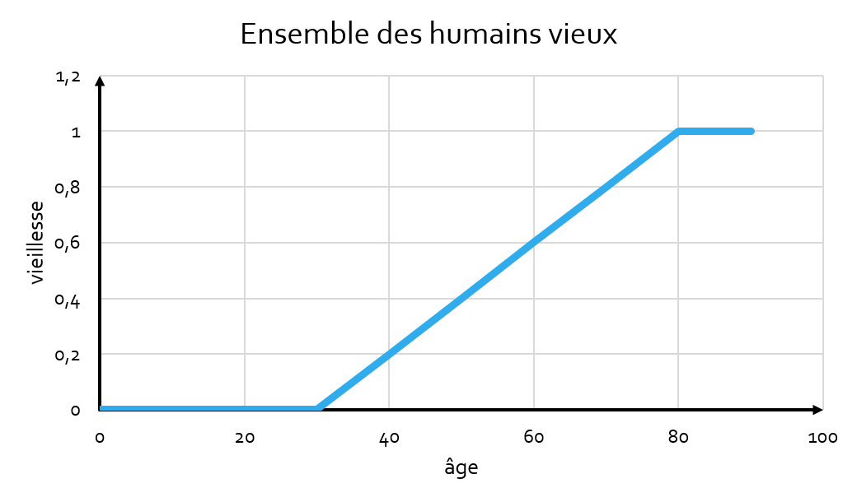
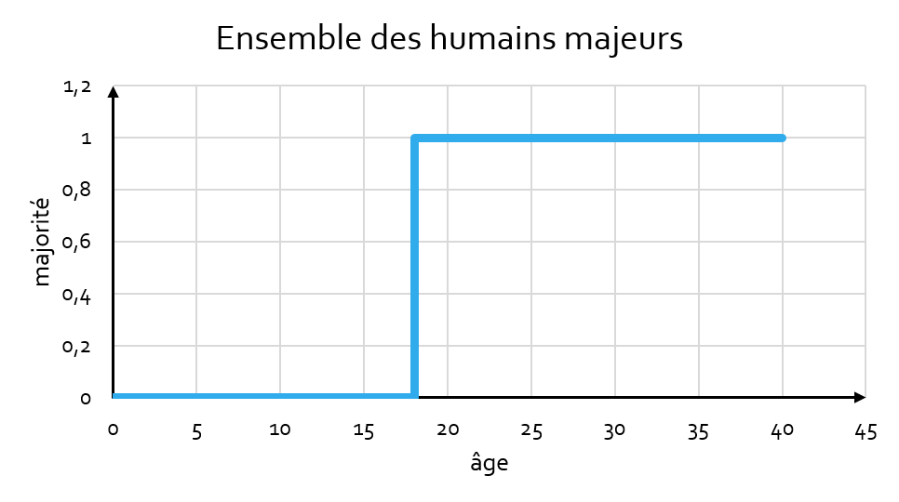
II. Logique floue et relations spatiales
Introduction RàPC & segmentation d’images ●Logique floue & relations spatiales Contribution Conclusion
Principes de la logique floue
Notes:
Expliquer

Slide 16
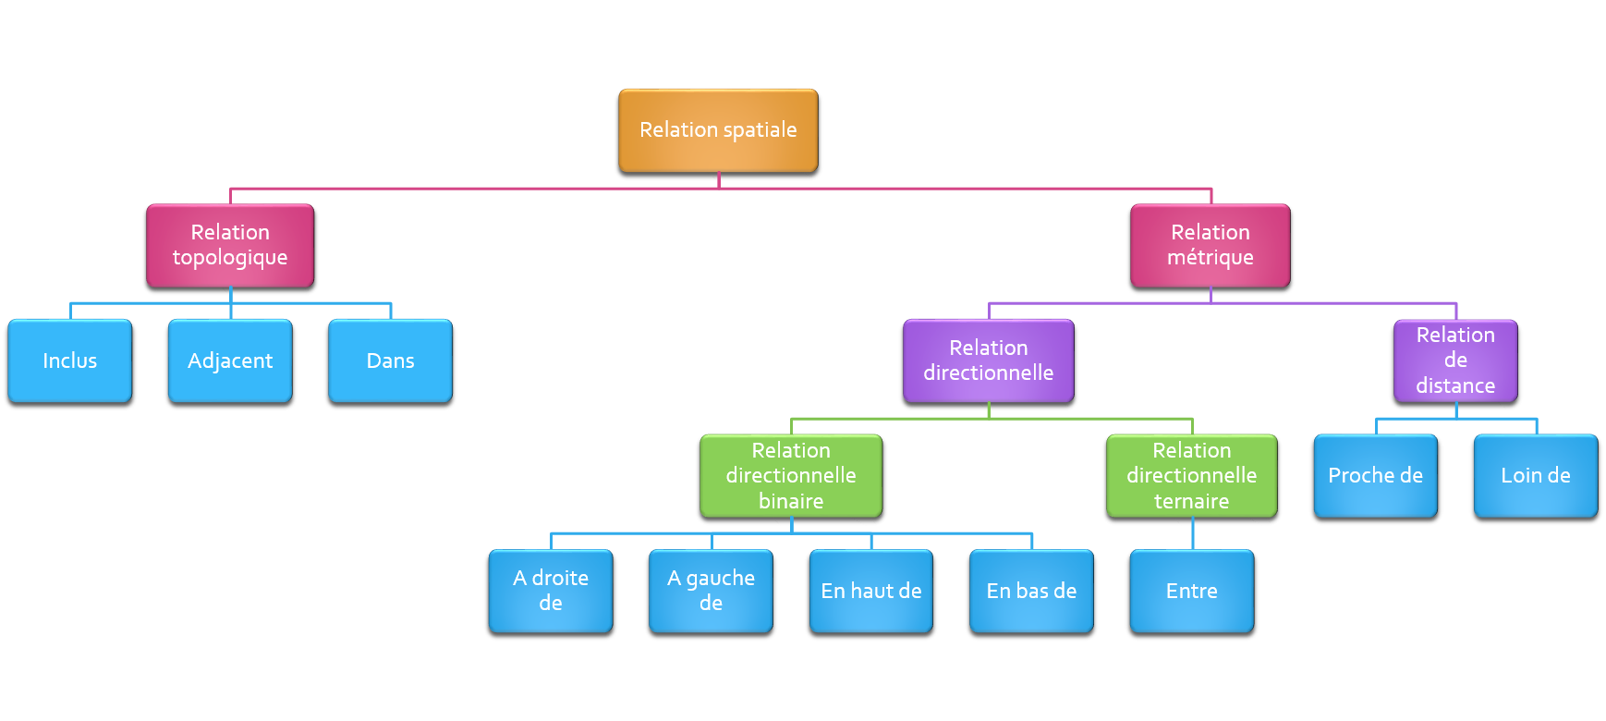
II. Logique floue et relations spatiales
Introduction RàPC & segmentation d’images ●Logique floue & relations spatiales Contribution Conclusion
Relations spatiales [7]
Notes:
Relations des objets à segmenter les uns par rapport aux autres, par exemple Tumeur aDroiteDe ReinGauche
Où à chaque fois on a donc besoin d’un point de référence

Slide 17
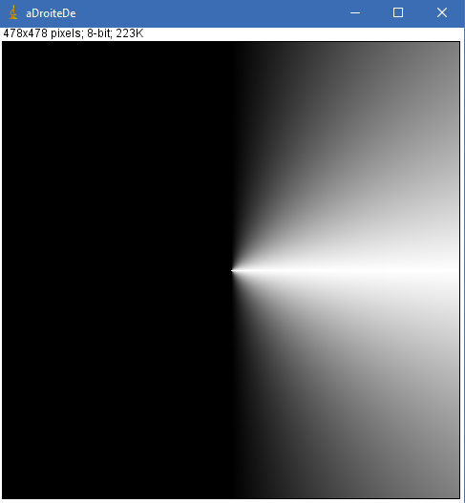
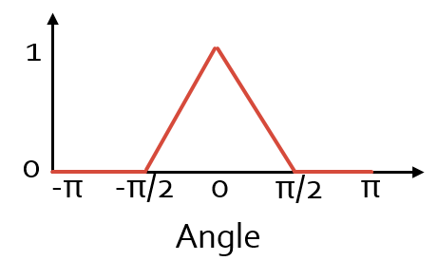
II. Logique floue et relations spatiales
Introduction RàPC & segmentation d’images ●Logique floue & relations spatiales Contribution Conclusion
Application au Traitement d’Images
Exemple de relation « àDroiteDe »
Par rapport à un Point de référence au centre de l’image (blanc = 1, noir = 0)
Fonction d’appartenance à la relation « àDroiteDe »
Notes:
Avantages : pas besoin d’un énorme quantité de données initialement → pratique dans notre projet
Résoudre ders problèmes non généralisables par une théorie

Slide 18
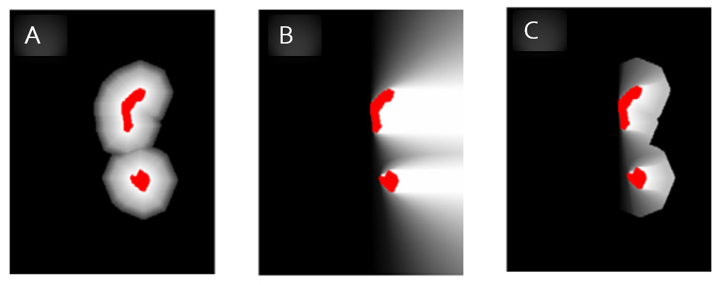
II. Logique floue et relations spatiales
Introduction RàPC & segmentation d’images ●Logique floue & relations spatiales Contribution Conclusion
Application au Traitement d’Images
Fusion de relations spatiales floues [9]
Notes:
Fusion par t-norme (min(x,y))
Triplet de Zadeh

Slide 19
III. Contribution et solution proposée
Introduction RàPC & segmentation d’images Logique floue & relations spatiales ●Contribution Conclusion
Modélisation d’un cas du RàPC → Double RàPC
Seuils + prétraitements
Problème
Méta-données : âge, taille, masse et sexe du patient
Informations Image : moyenne, asymétrie, variance et kurtosis
Solution
Seuils des germes
Liste de prétraitements
Position germes
Problème
Positionnement flou des structures
Solution
Paramètres des fonctions floues des relations spatiales
Position des germes
RàPC 1
prétraitements
RàPC 2
germes
Segmentation
seuils
Seuils + prétraitements
Notes:
Germe :
Coordonnées 2D
Couleur
Seuils (un seuil par objet, expliquer pourquoi)
Inutiles = pour supprimer les muscles qui gênent
Étude statistique réalisée pour déterminer quels descripteurs utiliser (pour infos Image)
RàPC1 = statistique RàPC2 = relationnel

Slide 20
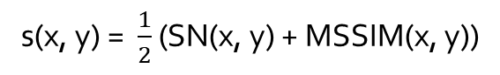
III. Contribution et solution proposée
Introduction RàPC & segmentation d’images Logique floue & relations spatiales ●Contribution Conclusion
Mesure de similarité
Double RàPC → Deux mesures de similarité
Choix d’une formule hybride pour les statistiques (données Image + méta-données):
Comparaison par égalité des relations spatiales (positionnement flou)
s(x, y) = $\frac{1}{2}$ (SN(x, y) + MSSIM(x, y))
Formule de Perner pour les méta-données
Mean Structural SIMilarity pour la partie Image
RàPC 1
prétraitements
RàPC 2
germes
Segmentation
seuils
Notes:
Version hybride basée sur Perner + MSSIM (compression d’images)
MSSIM = version améliorée de SSIM utilisée en compression d’images.
Elle fait un fenêtrage qui augmente la précision de la mesure
SN se base sur la comparaison des valeurs des descripteurs convertis en binaire
Mon choix a été contraint pour les meta-données car je n’avais pas de données pour tester et comparer
J’ai fais une étude statistique de comparaison pour le choix de la formule de la partie Image

Slide 21
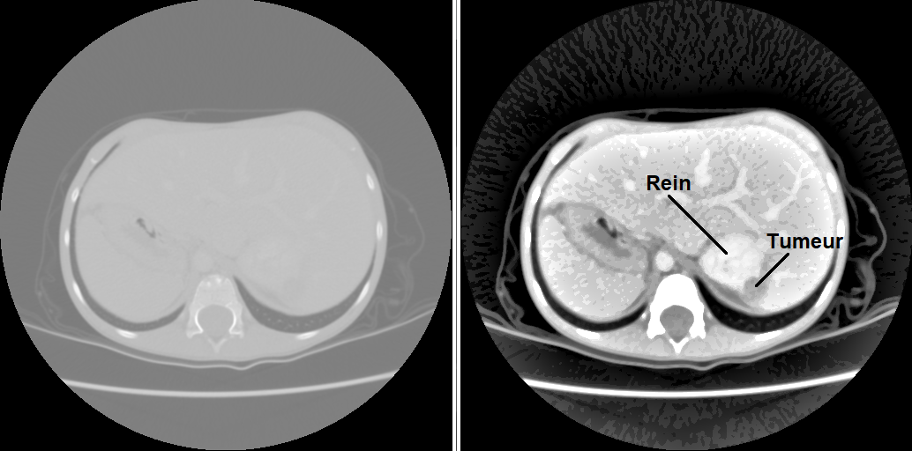
III. Contribution et solution proposée
Introduction RàPC & segmentation d’images Logique floue & relations spatiales ●Contribution Conclusion
Prétraitements (RàPC 1)
Notes:
Égalisation d’histogramme
Filtre médian
Unshapred mask
Qui sont paramétrables et interchangeables, donc on les stocks dans la solution du RàPC

Slide 22
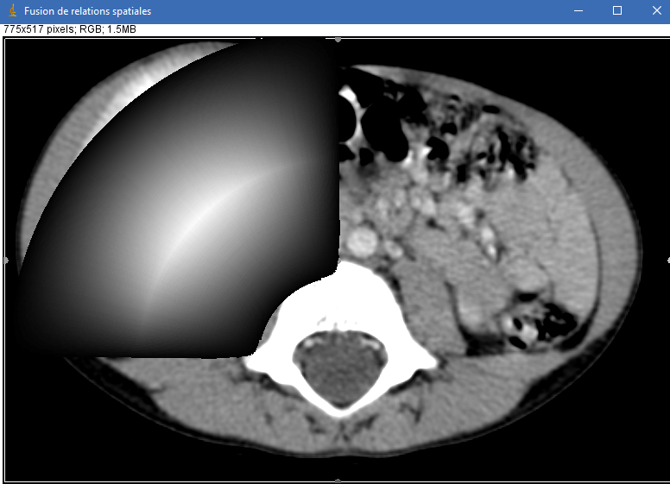
III. Contribution et solution proposée
Introduction RàPC & segmentation d’images Logique floue & relations spatiales ●Contribution Conclusion
Positionnement flou de la tumeur (RàPC 2)
Notes:
Le germe est à placer à l’endroit le plus blanc de l’image
Positionnement flou de la tumeur
Ensemble de relations spatiales définissant la position
Objet simplifié en un point : son centre de gravité
Fusion des relations par t-norme

Slide 23
III. Contribution et solution proposée
Introduction RàPC & segmentation d’images Logique floue & relations spatiales ●Contribution Conclusion
Adaptation de la position des germes (RàPC 2)
Germes parfois en dehors de leur région → nécessité de les déplacer
Après prétraitement, un objet a toujours la même couleur
→ Algorithme de recherche itérative d’un voisin cohérent
 |  |  |  |  |  |  |  |  |  |  |  |  |  |  |  |  |  |  |  |  |  |  | pixel germe
 |  |  |  |  |  |  |  |  |  |  |  |  |  |  |  |  |  |  |  |  |  |  | voisins candidats
 |  |  |  |  |  |  |  |  |  |  |  |  |  |  |  |  |  |  |  |  |  |  | voisins déjà visités
 |  | itération 1 |  |  |  |  | itération 2 |  |  |  |  |  |  | itération 3
Notes:
Avantages : pas besoin d’un énorme quantité de données initialement → pratique dans notre projet
Résoudre ders problèmes non généralisables par une théorie

Slide 24
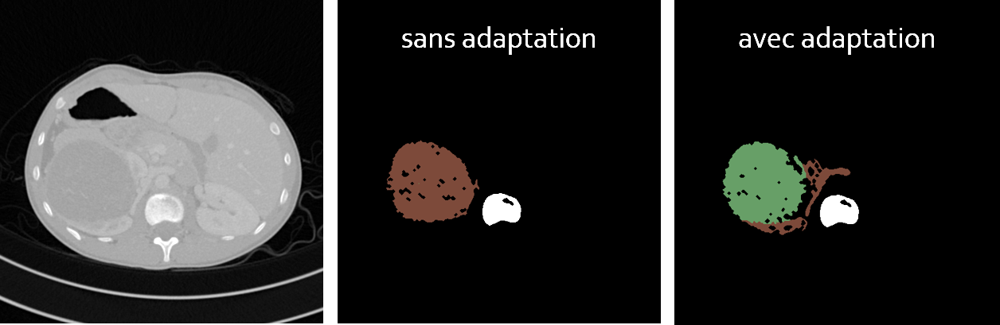
III. Contribution et solution proposée
Introduction RàPC & segmentation d’images Logique floue & relations spatiales ●Contribution Conclusion
Adaptation de la position des germes, résultats
 |  |  |  |  |  |  |  | 194
 |  |  |  |  |  |  | 195 | 195 | 192
 |  |  |  |  |  | 193 | 197 | 192 | 196
 |  | 157 | 156 | 150 | 151 | 192 | 195 | 194
 |  | 160 | 153 | 152 | 149 | 155 | 196
 |  | 152 | 153 | 150 | 159 | 161
 |  | 149 | 157 | 152 | 155 | 158
 |  | 154 | 156 | 152 | 150 | 151
Notes:
Avantages : pas besoin d’un énorme quantité de données initialement → pratique dans notre projet
Résoudre ders problèmes non généralisables par une théorie

Slide 25
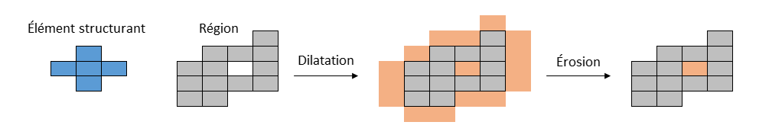
III. Contribution et solution proposée
Introduction RàPC & segmentation d’images Logique floue & relations spatiales ●Contribution Conclusion
Post-traitements : fermeture morphologique
Objectif : combler les vides dans les régions
Notes:
Avantages : pas besoin d’un énorme quantité de données initialement → pratique dans notre projet
Résoudre ders problèmes non généralisables par une théorie

Slide 26
III. Contribution et solution proposée
Introduction RàPC & segmentation d’images Logique floue & relations spatiales ●Contribution Conclusion
Expériences et résultats
Notes:
Avantages : pas besoin d’un énorme quantité de données initialement → pratique dans notre projet
Résoudre ders problèmes non généralisables par une théorie

Slide 27
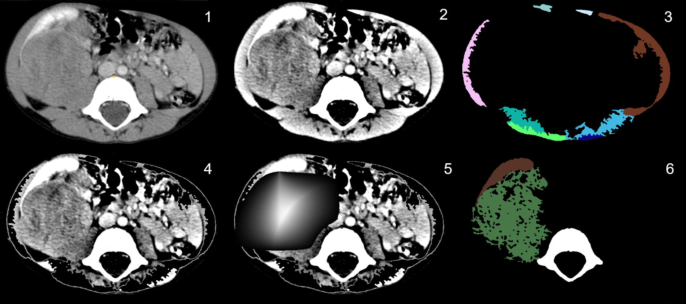
Exemple complet
Notes:
L’adaptation ne se voit pas car c’est juste un calcul
La fermeture est directement faite ici, et n’est pas suffisante pour la tumeur
Rein super bon, Tumeur bof

Slide 28
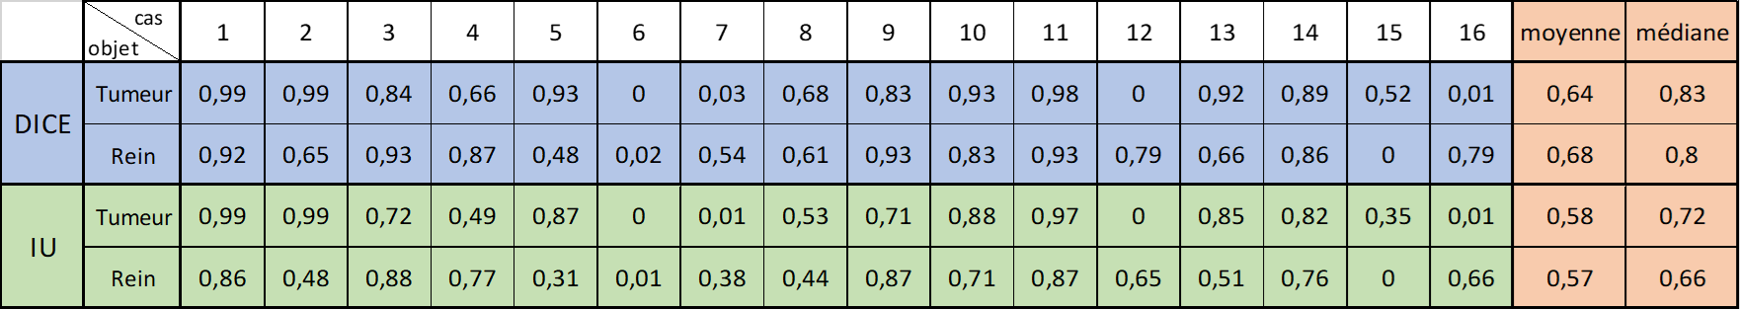
III. Contribution et solution proposée
Introduction RàPC & segmentation d’images Logique floue & relations spatiales ●Contribution Conclusion
Mesure qualitative du système
Validation croisée sur une base de 16 images

Slide 29
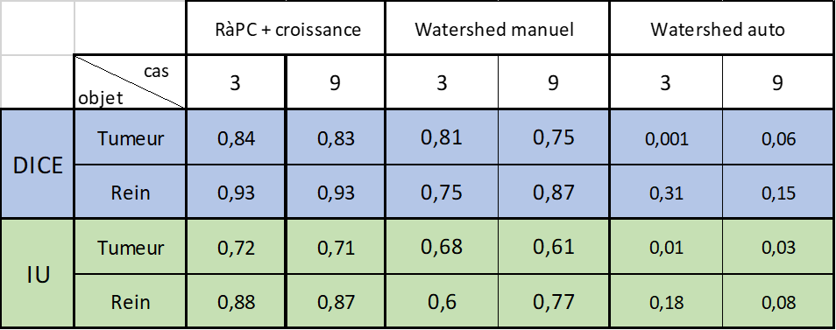
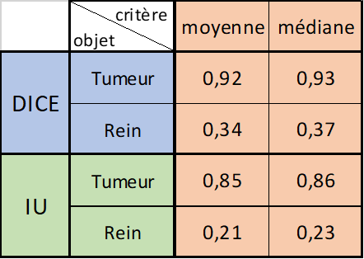
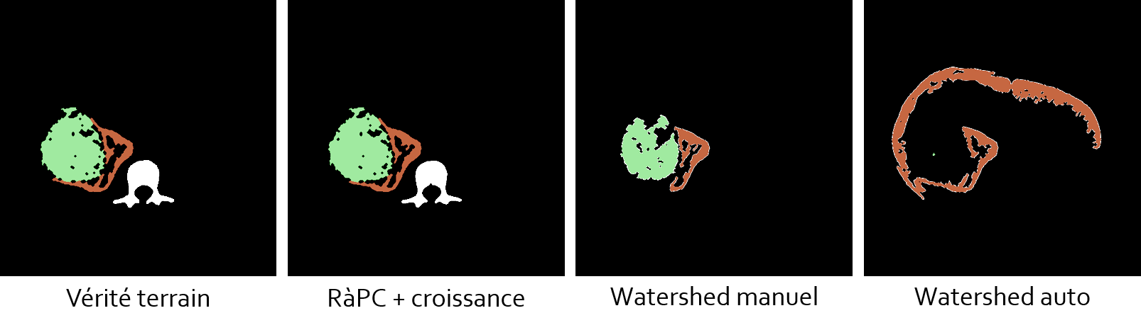
III. Contribution et solution proposée
Introduction RàPC & segmentation d’images Logique floue & relations spatiales ●Contribution Conclusion
Mesure qualitative du système
Approche Deep Learning (FCN-8)
Comparaison RàPC / Watershed
Notes:
Deep Learning utilisé : FCN

Slide 30
Conclusion
Introduction RàPC & segmentation d’images Logique floue & relations spatiales Contribution ● Conclusion
Système fonctionnel surtout pour le rein
Double RàPC
Prétraitements / Post-traitements
Adaptation des germes
Perspectives
Mesure de satisfaction → capitalisation
Objets supplémentaires à segmenter
Adaptation des seuils
Structuration de la base de cas
Hiérarchisation des objets / relations spatiales → ontologie
Notes:
Croissance de régions montre ses limites surtout pour les zones non homogènes comme la tumeur
Mise en compétition des techniques d’IA → Deep learning et CRF puis agrégation/arbitrage des résultats de segmentation
Système hybride où l’on assignerait à une technique une tâche particulière, par exemple le rein pour le RàPC.
Plan personnel : intéressant domaine concret au contact des chirurgiens dont on a envie de résoudre les problématiques importantes (santé)

Slide 31
Merci de votre attention

Slide 32
Bibliographie
Introduction RàPC & segmentation d’images Logique floue & relations spatiales Contribution ● Conclusion
[1] Riseseck & al. (1989) Inside Case-Based Reasonning
[2] Finnie & al. (2002) Similarity and metrics in CBR
[3] Burkhard (2004) Cas completion and similarity in CBR
[4] Guiu & al. (1999) Automatic diagnosis with genetic algorithms and CBR
[5] Attig & Perner (2009) A study on the case image description […]
[6] Wang & al (2004) Image quality assessement […]
[7] Hudelot & al (2008) Fuzzy spatial relation ontology for image interpretation
[8] Colliot & al (2006) Integration of fuzzy spatial relations in deformable models
Notes:
Avantages : pas besoin d’un énorme quantité de données initialement → pratique dans notre projet
Résoudre ders problèmes non généralisables par une théorie

Slide 33
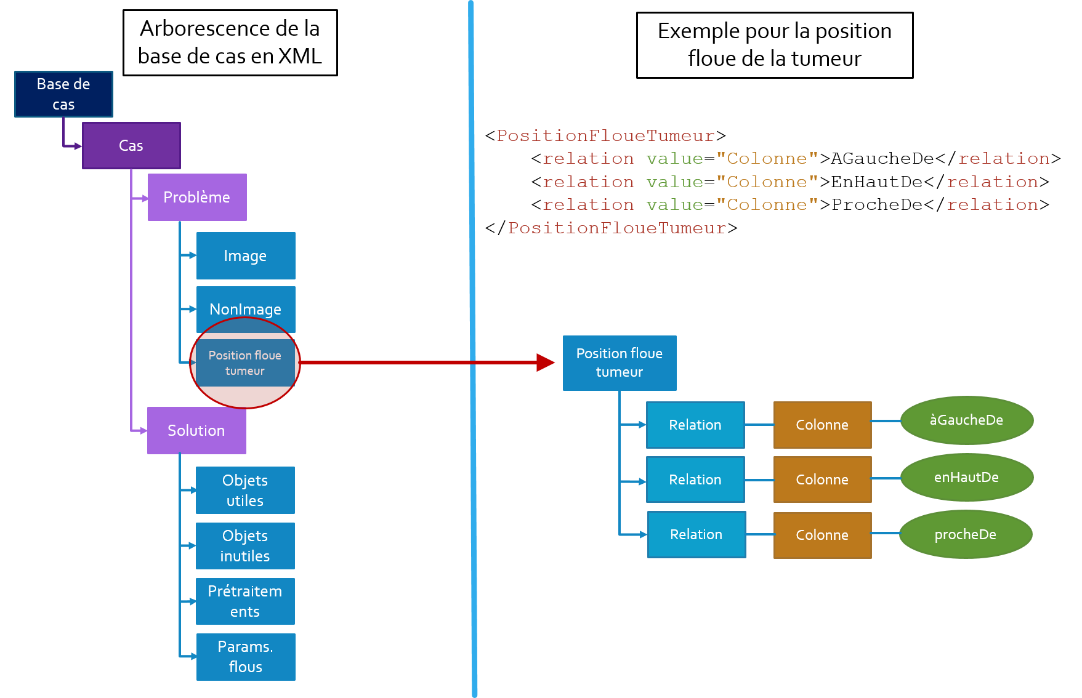
Contribution et solution proposée
Introduction RàPC & segmentation d’images Logique floue & relations spatiales ●Contribution Conclusion
Base de cas
Notes:
Germe :
Coordonnées 2D
Couleur
Seuils (un seuil par objet, expliquer pourquoi)
Inutiles = pour supprimer les muscles qui gênent

Slide 34



Contribution et solution proposée
Introduction RàPC & segmentation d’images Logique floue & relations spatiales ●Contribution Conclusion
Environnement de programmation
Notes:
Bibliothèque de manipulation et de traitement d’images : ImageJ
Que j’ai intégrée à un projet Java sous Eclipse

Slide 35
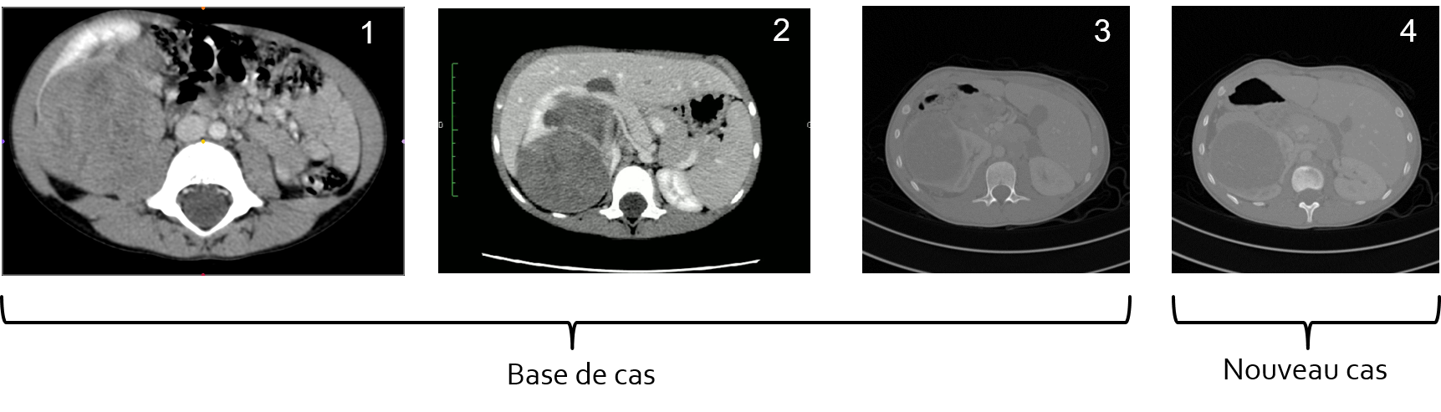
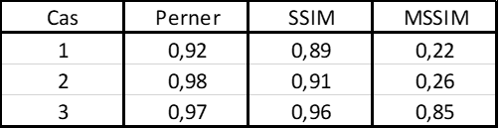
Contribution et solution proposée
Introduction RàPC & segmentation d’images Logique floue & relations spatiales ●Contribution Conclusion
Mesure de similarité, comparaison pour les données Image
MSSIM meilleur
Notes:
Version hybride basée sur Perner + MSSIM (compression d’images)

Slide 36
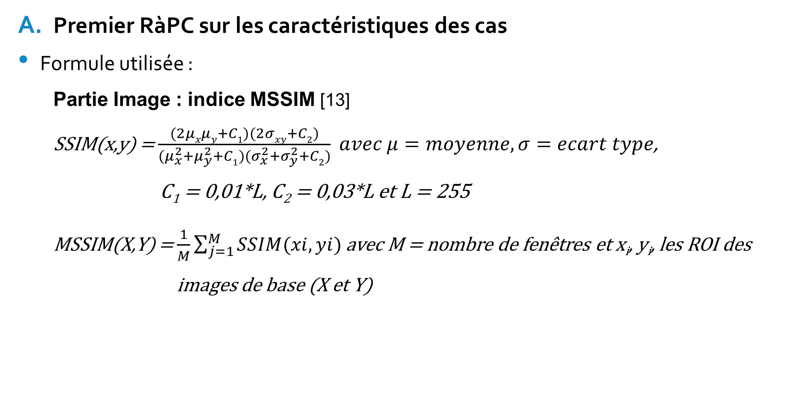
II. Mesure de similarité entre cas
Rappels
Similarité
Adaptation
Résultats
Premier RàPC sur les caractéristiques des cas
Formule utilisée :
Partie Image : indice MSSIM [13]
SSIM(x,y) = $\frac{(2μxμy+C1)(2σxy+C2)}{(μ_{x}^{2}+μ_{y}^{2}+C1)(σ_{x}^{2}+σ_{y}^{2}+C2)} avec μ=moyenne, σ=ecart type$,
C₁ = 0,01*L, C₂ = 0,03*L et L = 255
MSSIM(X,Y) = $\frac{1}{M}\sum_{j=1}^{M}{SSIM(xi,yi)}$ avec M = nombre de fenêtres et x_{i}, y_{i}, les ROI des images de base (X et Y)
SSIM(x₀,y₀)
SSIM(x₁,y₀)
SSIM(x₁,y₀)
SSIM(x₀,y₁)

Slide 37
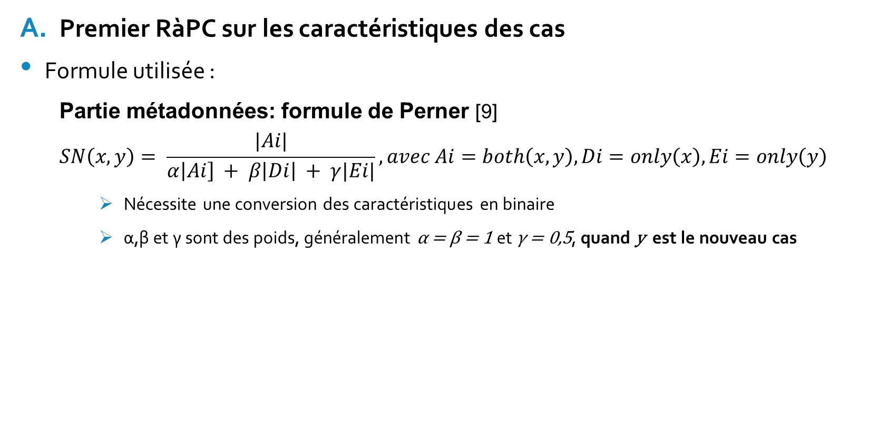
II. Mesure de similarité entre cas
Rappels
Similarité
Adaptation
Résultats
Premier RàPC sur les caractéristiques des cas
Formule utilisée :
Partie métadonnées: formule de Perner [9]
$$SN\left(x,y\right)= \frac{|Ai|}{α\left|Ai\right] + β\left|Di\right| + γ|Ei|}, avec Ai=both\left(x,y\right), Di=only\left(x\right), Ei=only\left(y\right)$$
Nécessite une conversion des caractéristiques en binaire
α,β et γ sont des poids, généralement α = β = 1 et γ = 0,5, quand y est le nouveau cas
Exemple de conversion binaire de deux caractéristiques
A = 120 | 01111000
B = 125 | 01111101
both(A,B) | 4
only(A) | 0
only(B) | 2
Notes:
A savoir que pour le sexe qui n’est pas à priori une donnée métrique on peut définir M = 1, F = 0 par exemple

Slide 38


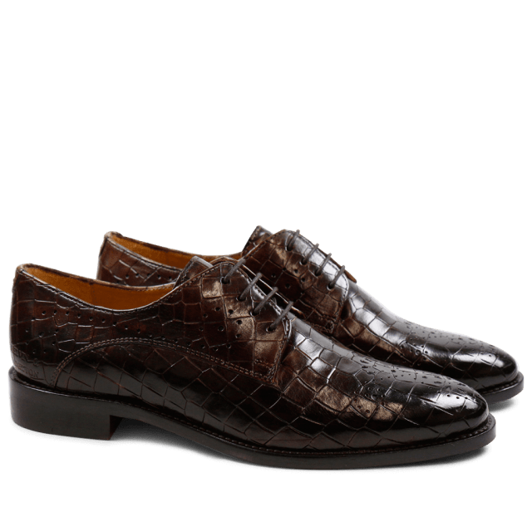

I. Le RàPC pour le Traitement d’Images (TI)
Introduction ● RàPC & segmentation d’images Logique floue et relations spatiales Contribution Conclusion
Exemple de système à RàPC : tenue de soirée
Problème Solution
météo haut
élégance « chic » chaussures
thème
Notes:
Trouver des solution pour segmenter de manière efficace les objets en 2D d’après les scanners
Introduire l’exemple de la tenue de soirée

Slide 39


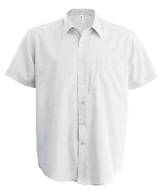



nouveau cas
Cas remémoré
Solution adaptée
10

Slide 40
Segmentation d’images par RàPC et règles floues

Slide 41
Plan
Rappels sur la Croissance de régions / le RàPC
Mesure de similarité entre cas
Caractéristiques statistiques
Positionnement des organes
Adaptation de la position des germes
Expériences et résultats

Slide 42
I. Rappels sur la croissance de régions
Rappels
Similarité
Adaptation
Résultats
Principe :
Positionner un pixel germe pour chaque objet à segmenter
Faire croître des « régions » à partir des germes
La croissance est contrôlée par des seuils de niveaux de gris :
Seuil global
Seuil local

Slide 43
I. Rappels sur la croissance de régions
Rappels
Similarité
Adaptation
Résultats

Slide 44
I. Rappels sur le RàPC
Rappels
Similarité
Adaptation
Résultats
Modélisation de cas selon l’architecture Problème / Solution
Problèmes : Les scanners
Solutions: la position des germes et les seuils de la croissance de régions
Stockage des cas dans une base

Slide 45
I. Rappels sur le RàPC
Rappels
Similarité
Adaptation
Résultats
Nouveau Problème
Solution
Mesure de similarité
Base de cas
Problème
Problème
Problème
Remémoration
Adaptation (Révision)
Stockage si résultat satisfaisant
Solution
Résultat
Segmentation
Notes:
Mesure de similarité et recherche du cas le plus similaire da ns la base, ici représenté en Rouge
On se remémore ensuite la solution du cas le plus similaire
On adapte cette solution à notre nouveau problème, en modifiant les paramètres par exemple
On exécute ensuite le programme avec la solution adaptée, et si le résultat du programme est satisfaisant, on stocke le cas probleme+solution dans la base de cas

Slide 46
II. Mesure de similarité entre cas
Rappels
Similarité
Adaptation
Résultats
Premier RàPC sur les caractéristiques statistiques des cas pour déterminer les paramètres de la croissance de région (seuils et prétraitements)
Les statistiques des images (moyenne, kurtosis, variance, etc.) → données Image [8] [9] [10] [11]
Les données patient (âge, taille, masse, sexe, etc.) → métadonnées (données non Image)
Deuxième RàPC pour déterminer le positionnement des organes (germes)
Le positionnement des organes les uns par rapport aux autres
Le positionnement de la tumeur par rapport aux organes
Notes:
Une image très semblable au nouveau cas mais présentant une tumeur au mauvais endroit est tout de même exploitable pour les seuils de la croissance de régions
Une image très différente mais ayant une disposition des organes semblable est très utile pour positionner les germes
Voila pourquoi on fait un double RàPC

Slide 47
II. Mesure de similarité entre cas
Rappels
Similarité
Adaptation
Résultats
Premier RàPC sur les caractéristiques des cas
La similarité reflète l’utilité d’un cas (de la base) pour résoudre un problème
Elle est fortement liée à la « distance » entre deux cas
Notion liée à la théorie des ensembles flous, car elle s’exprime (souvent) sur l’intervalle [0,1] (un degré de similarité)
Exemple : la similarité entre l’âge de deux personnes :
Plus la différence d’âge (distance) est faible et plus la similarité est grande
C’est pourquoi on définit par exemple : Similarité(x,y) = 1 – Distance(x,y)

Slide 48
II. Mesure de similarité entre cas
Rappels
Similarité
Adaptation
Résultats
Premier RàPC sur les caractéristiques des cas
Formule utilisée :
Partie Image : indice MSSIM [13]
SSIM(x,y) = $\frac{(2μxμy+C1)(2σxy+C2)}{(μ_{x}^{2}+μ_{y}^{2}+C1)(σ_{x}^{2}+σ_{y}^{2}+C2)} avec μ=moyenne, σ=ecart type$,
C₁ = 0,01*L, C₂ = 0,03*L et L = 255
MSSIM(X,Y) = $\frac{1}{M}\sum_{j=1}^{M}{SSIM(xi,yi)}$ avec M = nombre de fenêtres et x_{i}, y_{i}, les ROI des images de base (X et Y)
SSIM(x₀,y₀)
SSIM(x₁,y₀)
SSIM(x₁,y₀)
SSIM(x₀,y₁)

Slide 49
II. Mesure de similarité entre cas
Rappels
Similarité
Adaptation
Résultats
Premier RàPC sur les caractéristiques des cas
Formule utilisée :
Partie métadonnées: formule de Perner [9]
$$SN\left(x,y\right)= \frac{|Ai|}{α\left|Ai\right] + β\left|Di\right| + γ|Ei|}, avec Ai=both\left(x,y\right), Di=only\left(x\right), Ei=only\left(y\right)$$
Nécessite une conversion des caractéristiques en binaire
α,β et γ sont des poids, généralement α = β = 1 et γ = 0,5, quand y est le nouveau cas
Exemple de conversion binaire de deux caractéristiques
A = 120 | 01111000
B = 125 | 01111101
both(A,B) | 4
only(A) | 0
only(B) | 2
Notes:
A savoir que pour le sexe qui n’est pas à priori une donnée métrique on peut définir M = 1, F = 0 par exemple

Slide 50

II. Mesure de similarité entre cas
Rappels
Similarité
Adaptation
Résultats
Deuxième RàPC pour la position des organes (germes)
Utilisation de règles floues pour définir des relations spatiales [14][15]
Exemple de relation « aDroiteDe »
Par rapport à un Point de référence au centre de l’image (blanc = 1, noir = 0)
1
0
-π
-π/2
0
π/2
π
Angle
Fonction d’appartenance à la relation « aDroiteDe »

Slide 51
II. Mesure de similarité entre cas
Rappels
Similarité
Adaptation
Résultats
Deuxième RàPC pour la position des organes (germes)
Utilisation de règles floues pour définir des relations spatiales
ex: « ReinDroit aGaucheDe ColonneVertébrale »
« TumeurRénale procheDe ReinDroit »
Positionnement flou de la tumeur stocké dans chaque cas
Structuration des relations de base entre organes à l’aide d’une Ontologie
→ permet d’inférer le positionnement flou de la tumeur par comparaison de relations spatiales
ex: « A aDroiteDe B » et « B aDroiteDe C » permet d’inférer « A aDroiteDe C »
Notes:
Ontologie : « Spécification formelle et explicite d’une conceptualisation partagée »
= Représentation des connaissances dans un domaine.
Si on a comme information « Tumeur aGaucheDe Colonne » « Tumeur aDroiteDe ReinDroit » « Tumeur procheDe Colonne »
On va pouvoir comparer cela à un autre cas similaire mais formé comme suit : « Tumeur aDoiteDe ReinDroit » « Tumeur MoyennementProcheDe ReinDroit »
Qui donne environ la même chôse

Slide 52

II. Mesure de similarité entre cas
Rappels
Similarité
Adaptation
Résultats
Deuxième RàPC pour la position des organes (germes)
Exemple de règles floues pour les relations spatiales floues :
« Tumeur en haut à gauche et moyennement proche de la colonne vertébrale »
Degré d’appartenance à la relation floue (blanc = 1, noir = 0)
Le germe est à placer au degré le plus élevé (pixel le plus blanc)
Notes:
Fusion de relations spatiales

Slide 53
III. Adaptation de la position des germes
Rappels
Similarité
Adaptation
Résultats
Si le pixel associé au germe calculé par RàPC a une couleur incohérente, on évalue la couleur de ses voisins, jusqu’à trouver un pixel de « bonne couleur »
La cohérence de la couleur du pixel est fixée par un seuil
Ex: le rein (après prétraitement) est toujours clair (intensité supérieure à 150)
→ On fixe un seuil minimum à 150 pour les pixels germes du rein
Pixel courant
Pixels voisins (8-connexité)
Autres pixels
Notes:
Après une itération des voisin direct on recommence avec les voisions à deux crans, trois crans, etc.

Slide 54
IV. Expériences et résultats
Rappels
Similarité
Adaptation
Résultats
Problème majeur de la croissance région pour ce projet :
Les muscles et la tumeur ont la même couleur sur les scanners
Solution :
Appliquer des prétraitements à l’image pour faire ressortir le contraste :
- Egalisation d’histogramme
- Unshapred mask
- Filtre médian
Segmenter les muscles par RàPC avant de segmenter les autres organes

Slide 55
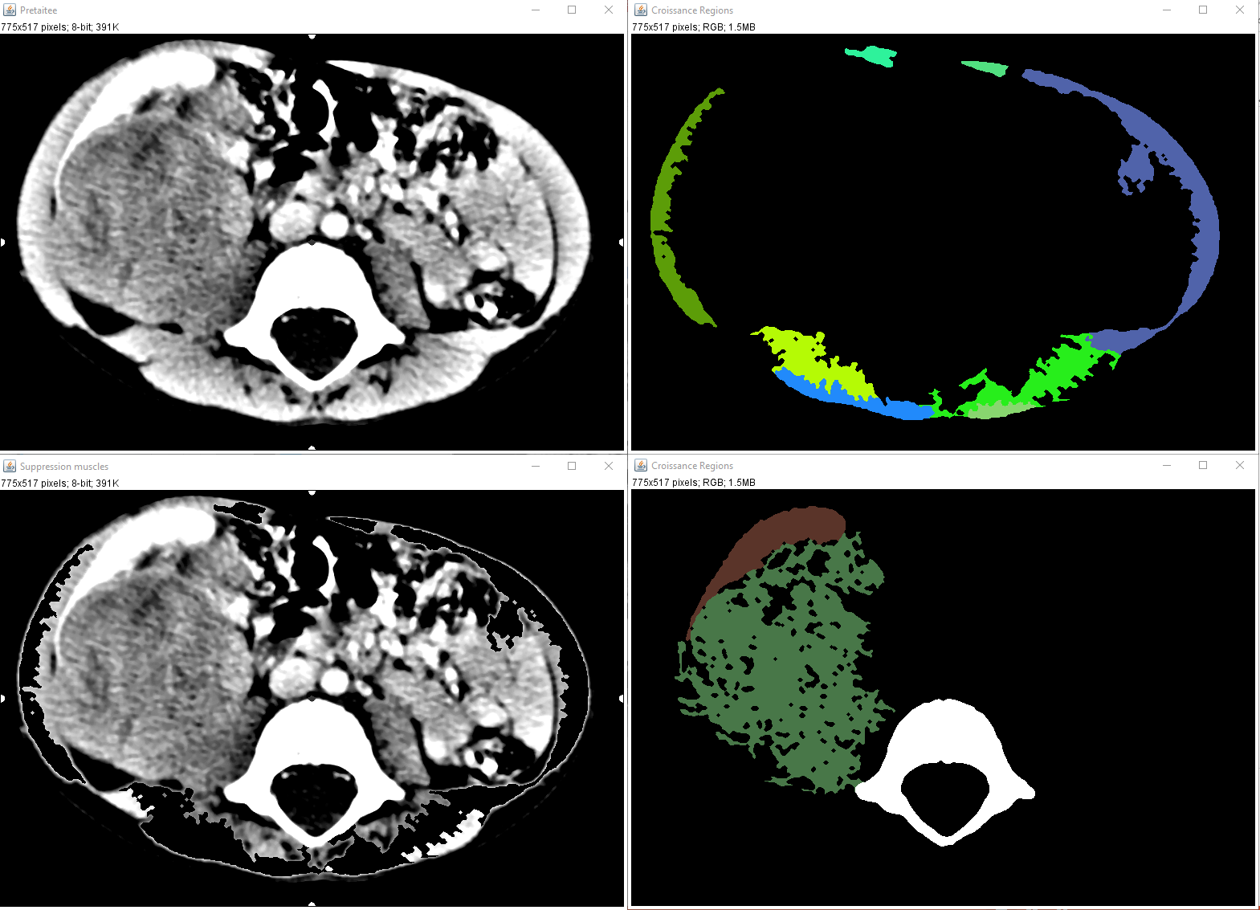
IV. Expériences et résultats
Rappels
Similarité
Adaptation
Résultats
Résultats obtenus :
1
2
1
2
Image prétraitée
Segmentation muscles
3
3
4
4
Suppression muscles
Segmentation tumeur
Notes:
Sans suppression des muscles la tumeur se propagerait sur les muscles
Des post traitements sont à envisager bien entendu

Slide 56
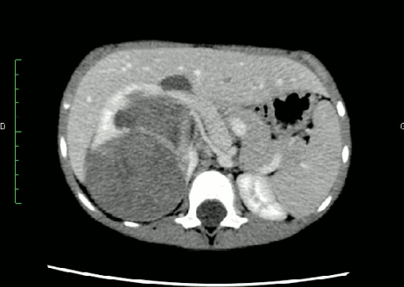
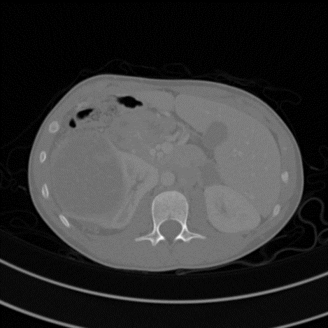
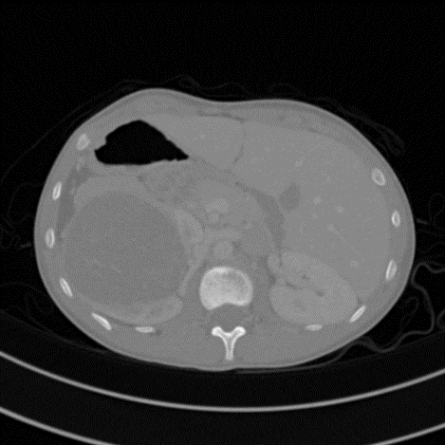
IV. Expériences et résultats
Rappels
Similarité
Adaptation
Résultats
Mesure de similarité d’un nouveau cas par rapport à la base
1
2
3
Base de cas
Nouveau cas
Image | Similarité MSSIM (Image)
1 | 0.229
2 | 0.244
3 | 0.856

Slide 57
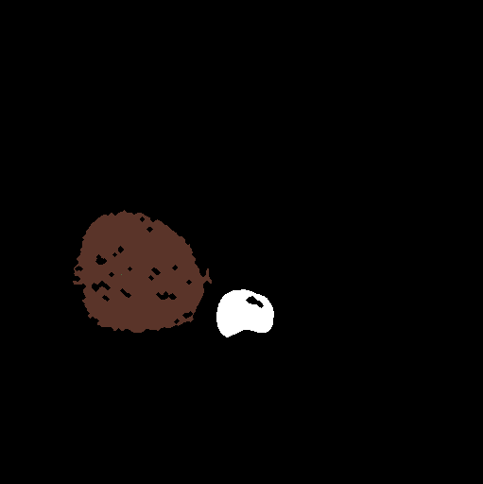
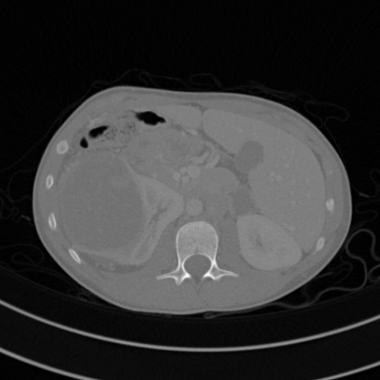

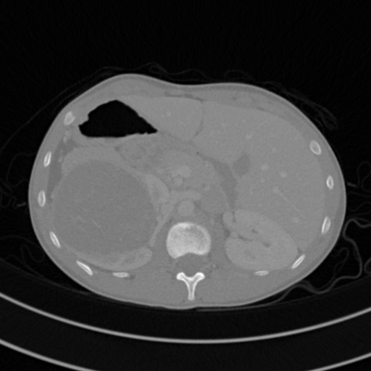

IV. Résultats actuels
Rappels
Similarité
Adaptation
Résultats
Résultat global (avec adaptation de la position des germes)
Sans adaptation
Avec adaptation
Cas de la base
Cas segmenté par RàPC
Notes:
Sans adaptation le germe se trouve dans la tumeur donc le résultat est totalement faux. Avec adaptation même si il manque du rein, c’est déjà beaucoup mieux

Slide 58
Conclusion
Le RàPC couplé à d’autres outils donne des résultats encourageants
Les règles floues permettent d’évaluer la position des organes les uns par rapport aux autres
La suppression des muscles par segmentation résout le problème de fuite de la tumeur
Des post-traitements sont nécessaires pour homogénéiser les objets segmentés
La phase d’adaptation est à améliorer pour parer à tous les problèmes potentiels (déplacement d’organes, changement de couleur, etc.)

